Slide 1

Шеховцова Лада Викторовна Декан факультета Каб. 2-221 тел. 243-94-80 l.v.shehovcova@nsuem.ru
Чернобровина Алина Борисовна Зам. декана по учебной работе Каб. 2-116 тел. 243-94-96 a.b.chernobrovina@nsuem.ru
Мяделец Наталья Михайловна Зам. декана по орг. работе со студентами Каб. 2-115 тел. 243-94-87 n.m.myadelec@nsuem.ru
Соловьева Лидия Михайловна Зам. декана по воспитательной работе Каб. 2-115 тел. 243-94-87 l.m.solovyova@nsuem.ru

Slide 2

Аудитория 5-219 (Корпус № 5,
ул. Каменская, 52/1)
Телефон : 243-95-59
ic.nsuem.ru
Информационный центр – ваш помощник в новом учебном году!

Slide 3
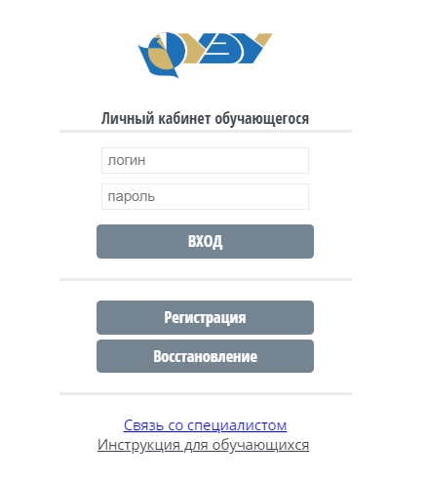
Заявления в Информационный центр удобно подавать через Личный кабинет студента
Если потеряли логин или пароль от ЛК, почитайте в Инструкции, как их восстановить
Если прочтение не помогло,
то нажмите на «Связь со специалистом»

Slide 4
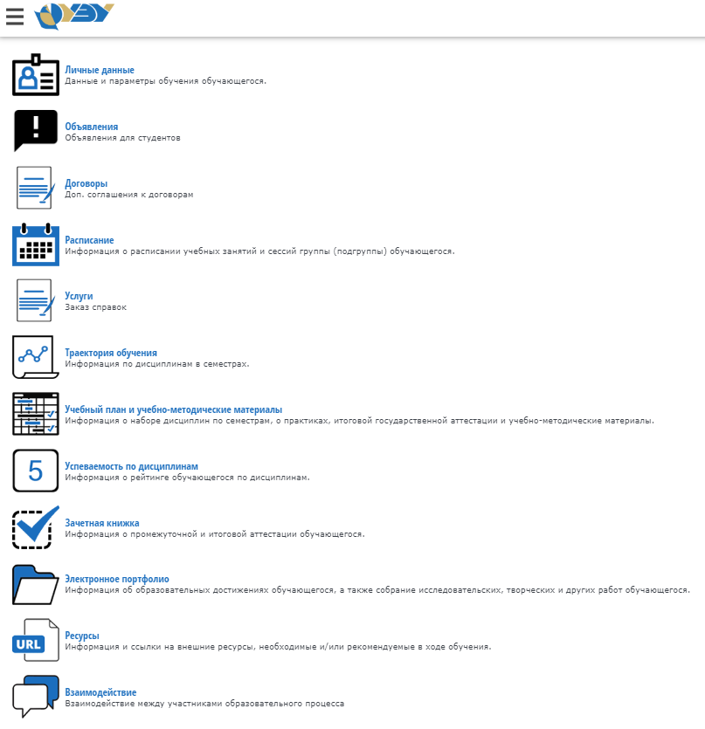

Slide 5
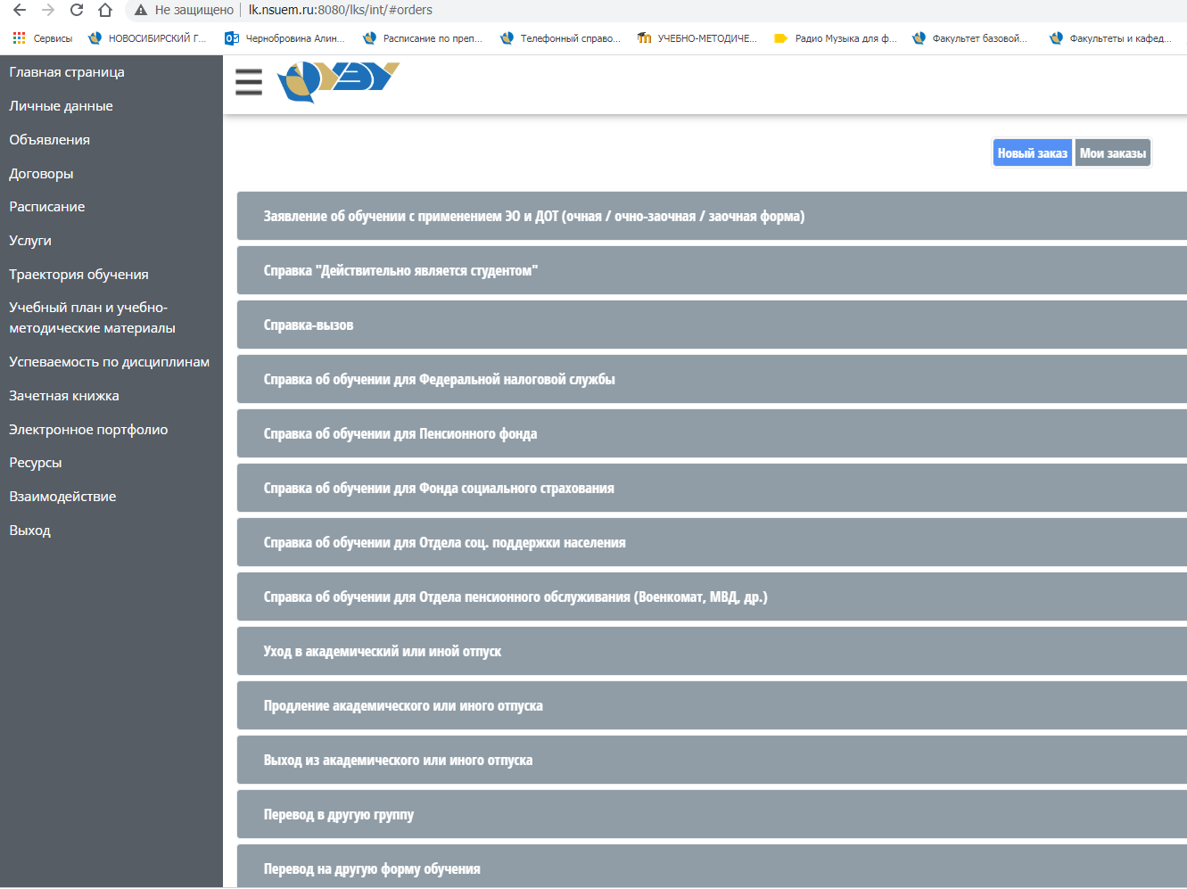

Slide 6
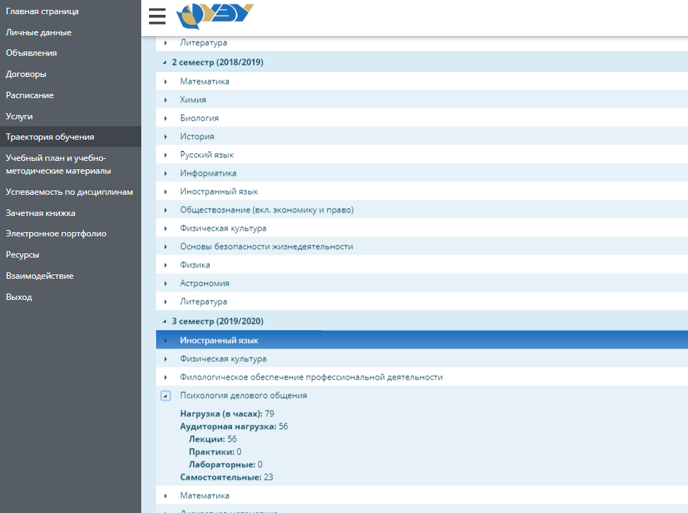

Slide 7
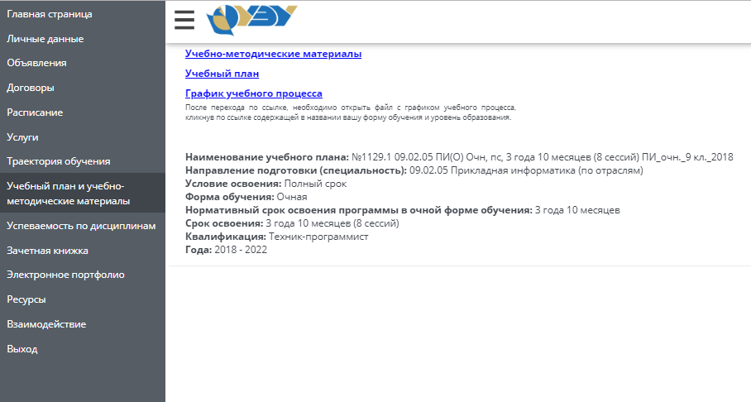

Slide 8
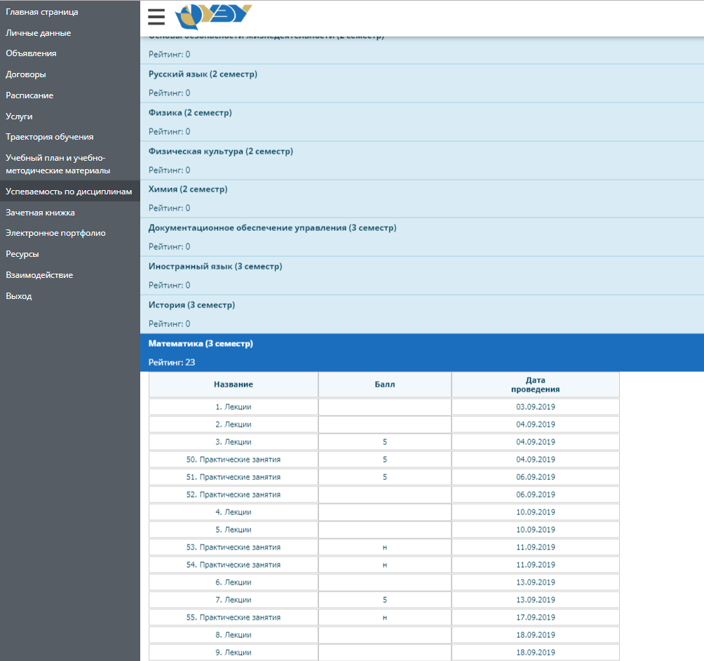

Slide 9
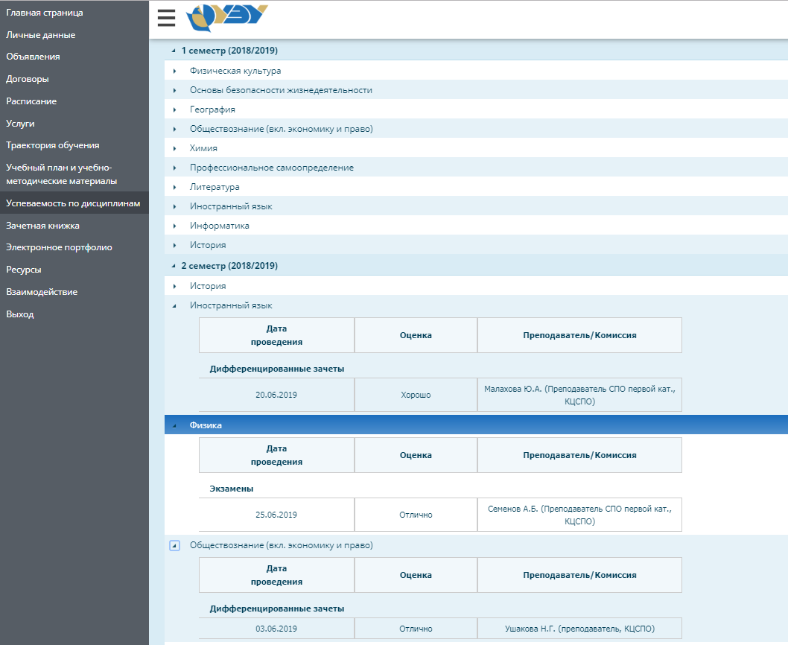

Slide 10
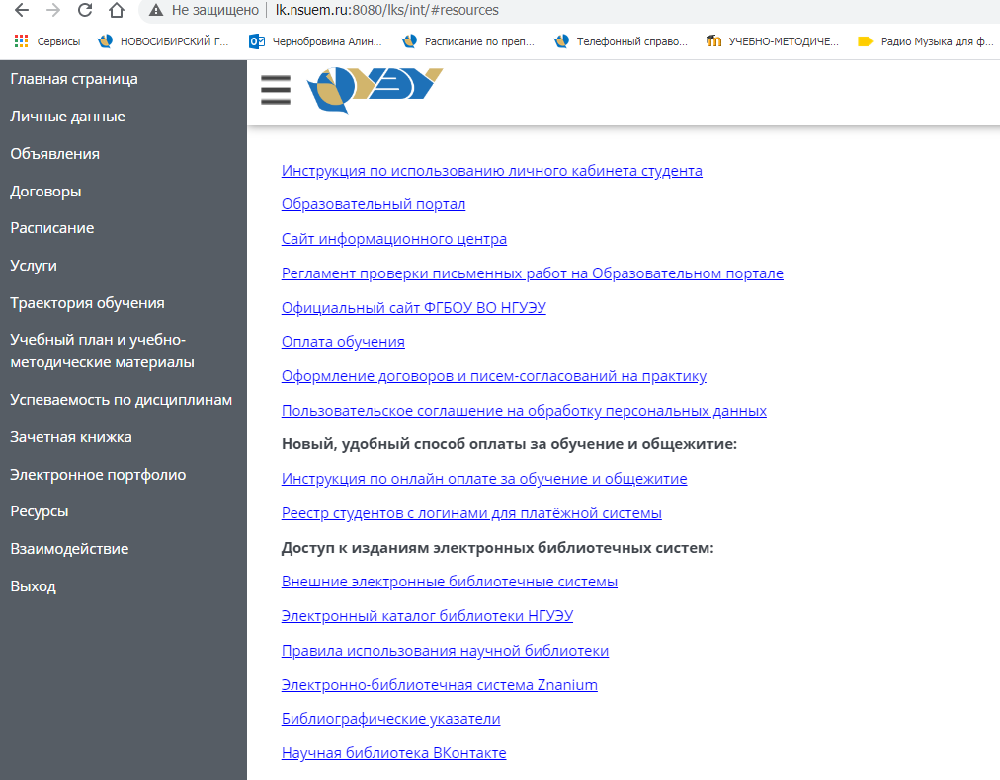

Slide 11
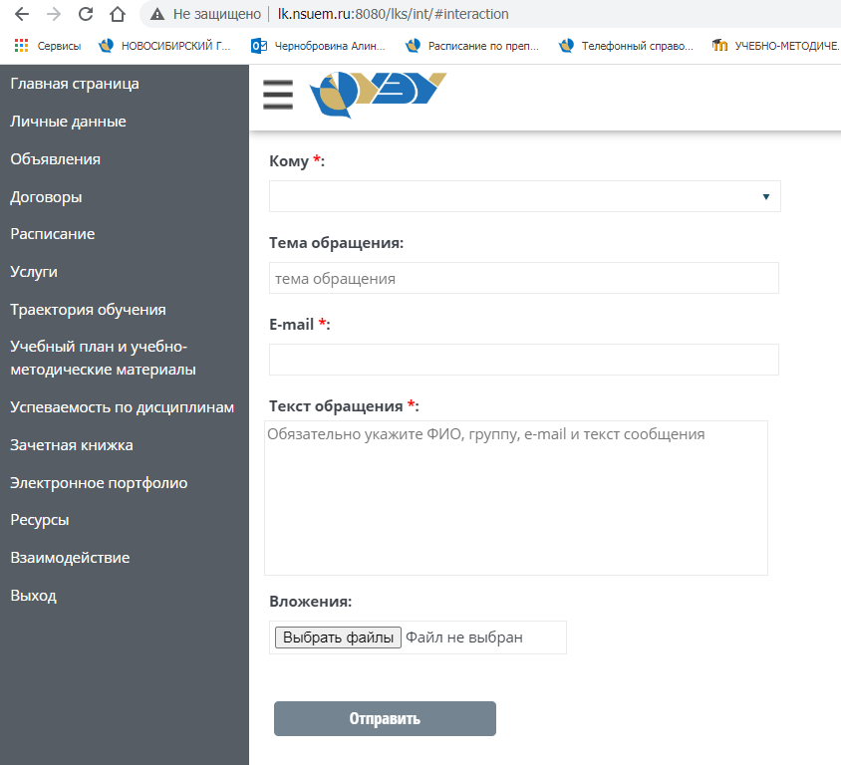

Slide 12
Для чего ещё обращаться в информационный центр?
Если хотите помочь своему другу перевестись в наш Университет
Если приняли решения отчислиться из Университета
Если не правильно указана оценка в электронной зачётке
По вопросу перезачёта дисциплин, изученных ранее
Заявления на рассрочку (отсрочку) по оплате обучения

Slide 13
По каким вопросами обращаться в деканат?
Заявления на пропуск занятий по уважительной причине
Заявление на компенсацию затрат на участие в конференциях, олимпиадах
Вопросы по графику учебного процесса
Вопросы по взаимодействию с преподавателями
И в других случаях, когда не знаете куда обратиться!

Slide 14


Факультет базовой подготовки @fbp_nsuem
Медиацентр СО НГУЭУ @studnews_nsuem
Факультет базовой подготовки
https://vk.com/fbp_nsuem

Slide 15

Успехов и удачи в новом учебном году!

